Slide 1
Раздел 3
Финансы организации

Slide 2
Финансовые ресурсы и капитал коммерческих организаций
Финансовые ресурсы организации – это совокупность собственных денежных средств в наличной и безналичной форме, поступлений извне (привлеченных и заемных), аккумулируемых для выполнения финансовых обязательств, финансирования текущих затрат и затрат, связанных с развитием производства

Slide 3
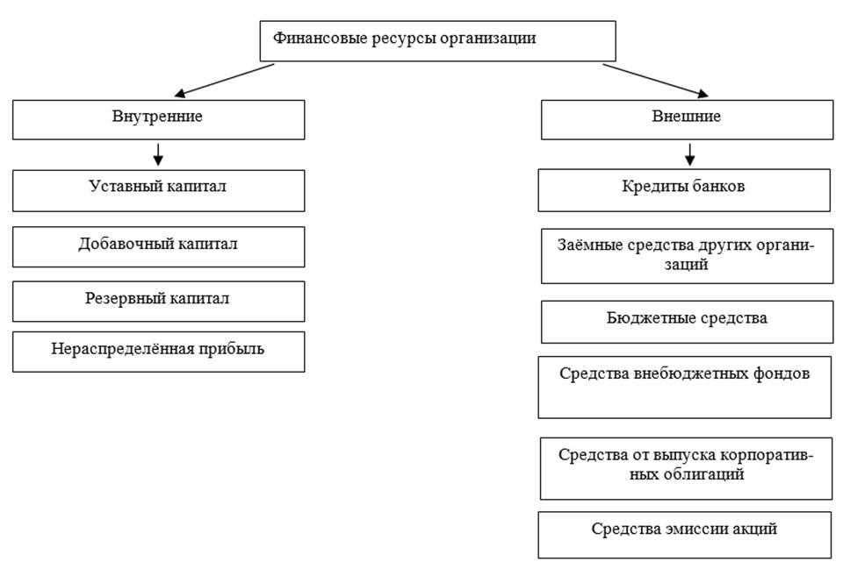
Финансовые ресурсы и капитал коммерческих организаций

Slide 4
Финансовые ресурсы и капитал коммерческих организаций
Основные функции финансов:
распределительная;
контрольная;
стимулирующая;
стабилизирующая.

Slide 5
Источники формирования финансовых ресурсов предприятия
Основные источники образования уставного фонда:
• акционерный капитал (в АО);
• паевые взносы членов трудового коллектива (в потребительских обществах, производственных кооперативах);
• отраслевые финансовые ресурсы (на предприятиях и в союзах);
• долгосрочный кредит (в организациях любой формы собственности);
• бюджетные средства (на государственных предприятиях).

Slide 6
Источники формирования финансовых ресурсов предприятия
образуемые за счет собственных средств;
мобилизуемые на финансовом рынке;
поступающие в порядке перераспределения.

Slide 7
Источники формирования финансовых ресурсов предприятия
образуемые за счет собственных средств:
выручка от реализации товаров (работ, услуг);
внереализационные доходы.

Slide 8
Источники формирования финансовых ресурсов предприятия
2. мобилизуемые на финансовом рынке:
поступления от продажи собственных ценных бумаг (акций, облигаций и др.);
дивиденды и проценты по ценным бумагам других эмитентов;
кредиты коммерческих банков;
доходы по операциям с иностранной валютой и драгоценными металлами.

Slide 9
Источники формирования финансовых ресурсов предприятия
3. поступающие в порядке перераспределения:
суммы страховых возмещений по наступившим рискам;
финансовые ресурсы, поступающие от вышестоящих структур управления;
финансовые ресурсы, формируемые на паевых (долевых) началах;
бюджетные субсидии.

Slide 10
Факторы, влияющие на формирование денежных ресурсов
Первый вариант:
Внутренние (производственные и непроизводственные);
Внешние.

Slide 11
Факторы, влияющие на формирование денежных ресурсов
Второй вариант:
Факторы, зависящие от усилий предприятия;
Факторы, не зависящие от усилий предприятия.

Slide 12
Основные направления использования финансовых ресурсов предприятия
Финансовые ресурсы предприятий могут направляться на следующие цели:
финансирование затрат на производство и реализацию продукции, работ, услуг;
реальные и финансовые инвестиции;
платежи в бюджет и внебюджетные фонды;
погашение кредитов и ссуд;
направление финансовых ресурсов на образование денежных фондов поощрительного и социального характера;
использование финансовых ресурсов на благотворительные цели, спонсорство и т. п.;
распределение прибыли между собственниками организации.

Slide 13
Основные направления использования финансовых ресурсов предприятия
Основные направления эффективного использования финансовых ресурсов:
финансовое воспроизводственного процесса;
использование финансов в системе платежно-расчетных отношений;
использование финансов как инструмента экономического стимулирования труда;
финансирование бюджетных расходов государства.

Slide 14
Денежные расходы организации и их финансирование
В процессе производства и реализации продукции на предприятии используются:
материальные,
трудовые,
нематериальные (интеллектуальные и информационные)
финансовые ресурсы.

Slide 15
Денежные расходы организации и их финансирование
Затраты характеризуются:
денежной оценкой ресурсов;
целевой установкой;
3) определенным периодом времени.

Slide 16
Денежные расходы организации и их финансирование
Показателями, характеризующими размер и величину затрат на производство и реализацию продукции, являются:
• себестоимость продукции;
• смета затрат на производство и реализацию продукции;
• затраты на 1 р. произведенной и реализованной продукции.

Slide 17
Денежные расходы организации и их финансирование
Себестоимость продукции (работ, услуг) – это стоимостная оценка потребленных в процессе производства и реализации продукции экономических ресурсов .
Экономическое назначение себестоимости – возместить предприятию затраты на производство и реализацию продукции и обеспечить простое воспроизводство материальных и нематериальных ресурсов, основных средств и рабочей силы

Slide 18
Классификация затрат, относимых на себестоимость продукции
Расходы, в зависимости от их характера:
расходы по текущей деятельности;
2) расходы по инвестиционной деятельности;
3) расходы по финансовой деятельности

Slide 19
Классификация затрат, относимых на себестоимость продукции
Расходы по текущей деятельности включают в себя затраты, формирующие:
• себестоимость реализованной продукции, товаров, работ, услуг;
• управленческие расходы;
• расходы на реализацию;
• прочие расходы по текущей деятельности.

Slide 20
Классификация затрат, относимых на себестоимость продукции
В состав расходов по инвестиционной деятельности включаются:
• расходы, связанные с реализацией инвестиционных активов, реализацией (погашением) финансовых вложений;
• расходы, связанные с участием в уставных фондах других организаций;
• расходы по договорам о совместной деятельности;
• расходы по финансовым вложениям в долговые ценные бумаги других организаций;
• расходы, связанные с предоставлением во временное пользование (временное владение и пользование) инвестиционной недвижимости;
• прочие расходы по инвестиционной деятельности.

Slide 21
Классификация затрат, относимых на себестоимость продукции
В состав расходов по финансовой деятельности включаются:
• проценты, подлежащие к уплате за пользование организацией кредитами, займами;
• расходы, связанные с получением во временное пользование имущества по договору финансовой аренды (лизинга);
• расходы, связанные с выпуском, размещением, обращением и погашением долговых ценных бумаг собственного выпуска;
• отрицательные курсовые разницы, возникающие от пересчета активов и обязательств, выраженных в иностранной валюте;
• прочие расходы по финансовой деятельности.

Slide 22
Классификация себестоимости по признакам
По экономическому содержанию и целевому назначению затраты классифицируются как:
а) затраты на производство (реализацию) продукции, услуг;
б) затраты на расширение и обновление производства;
в) затраты на социально–культурные, бытовые и материальные нужды работников организации.

Slide 23
Классификация себестоимости по признакам
По сфере возникновения затраты группируются:
а) на производственные;
б) коммерческие;
в) налоги и отчисления;
г) непроизводственные.

Slide 24
Классификация себестоимости по признакам
По элементам затраты на производство классифицируют:
• материальные затраты;
• затраты на оплату труда;
• отчисления на социальные нужды;
• амортизация основных фондов;
• прочие затраты.

Slide 25
Управление затратами
Выделяют следующие основные методы :
организационные;
экономические;
социально–психологические.

Slide 26
Управление затратами
К основным экономическим инструментам относятся:
планирование,
финансирование,
кредитование,
ценообразование,
экономическое стимулирование,
хозяйственный расчет

Slide 27
Источники и факторы снижения себестоимости продукции предприятия
Источники | Факторы
Снижение затрат на оплату труда | Применение трудосберегающих технологий, улучшение организации производства
Снижение материалоемкости продукции | Рациональное и экономное применение материальных ресурсов, применение ресурсосберегающих технологий
Сокращение затрат на управление и обслуживание производства | Изменение объема и структуры продукции
Экономия внепроизводственных потерь и расходов | Повышение качества продукции
Ликвидация непроизводительных потерь и расходов | Совершенствование стимулирования

Slide 28
Прибыль организации
Прибыль представляет собой чистый доход, образующийся как разница между валовым доходом и общими издержками.
Виды прибыли:
Валовая прибыль;
Прибыль от реализации продукции;
Прибыль от внереализационных операций;
Прибыль налогооблагаемая включает;
Чистая прибыль.

Slide 29
Формирование и распределение прибыли предприятия
Фонд потребления (расходы на оплату труда, денежные выплаты и поощрения);
Фонд накопления;
Резервный фонд.

Slide 30
Показатели эффективности предприятия
Показатели рентабельности:
• общая рентабельность;
• рентабельность предприятия;
• рентабельность собственного капитала;
• рентабельность отдельных видов и продукции в целом;
• рентабельность продаж

Slide 31
Организация финансового планирования на предприятиях. Бизнес-план
Финансовое планирование и прогнозирование – это научный процесс обоснования на определенный период порядка и сроков движения финансовых ресурсов и соответствующих финансовых отношений.

Slide 32
Организация финансового планирования на предприятиях. Бизнес-план
Основными задачами финансового планирования в организации являются:
• обоснование финансовой стратегии;
• выявление резервов и мобилизация ресурсов в целях эффективного использования разнообразных доходов организации;
• определение объема предполагаемых;
• достижение устойчивого финансового положения организации;
• обоснование необходимых затрат;
• соблюдение интересов акционеров и инвесторов;
• определение взаимоотношений с бюджетом, внебюджетными фондами, работниками организации;
• оптимизация налоговой нагрузки;
• контроль за финансовым состоянием организации.

Slide 33
Организация финансового планирования на предприятиях. Бизнес-план
В организациях осуществляется:
перспективное;
текущее;
оперативное финансовое планирование.

Slide 34
Организация финансового планирования на предприятиях. Бизнес-план
Бизнес-план является тактическим планом работы предприятия на предстоящий год или квартал.
Разделы бизнес-плана предприятия:
Общая характеристика предприятия с описанием выпускаемой продукции (оказываемых услуг).
План маркетинга.
Характеристика потенциала предприятия (технического, технологического, интеллектуального).
План производства продукции (услуг).
План материально-технического снабжения .
План по труду и зарплате.
План по издержкам производства.
Финансовый план.

Slide 35
Принципы и методы планирования финансов в организации
К принципам финансового планирования относятся:
принцип объективной необходимости;
принцип научности;
принцип комплексности;
принцип оптимальности.

Slide 36
Принципы и методы планирования финансов в организации
Методы финансового планирования :
Нормативный.
Расчетно-аналитический.
Балансовый.
Оптимальных плановых решений.
Экономико-математическое моделирование.

